Slide 1
BÁO CÁO ĐỒ ÁN CUỐI KỲ
Lớp: CS2225.CH1501
Môn: NHẬN DẠNG THỊ GIÁC VÀ ỨNG DỤNG
GV: PGS.TS Lê Đình Duy
Trường ĐH Công Nghệ Thông Tin, ĐHQG-HCM

Slide 2
NHẬN DIỆN CẢNH SÁT GIAO THÔNG
Đoàn Vũ Thuận
Link Github: https://github.com/doanthuan/travel_assistant
Link YouTube
https://youtu.be/7wYfqkuYA5I

Slide 3
Tóm tắt
Tên đề tài: nhận diện đối tượng cảnh sát giao thông
Tóm tắt về đồ án và kết quả đạt được
Ứng dụng: phát hiện cảnh sát giao thông có trong video
Sử dụng TensorFlow Object Detection với kiến trúc SDD ( Single Shot Detection )
Kết quả: độ chính xác trung bình trong khoảng 90% (mAP)

Slide 4

Ảnh của các thành viên của nhóm
Họ tên: Đoàn Vũ Thuận
MSSV: CH1901013

Slide 5
Mô tả bài toán
Task: nhận diện đối tượng
Input: video hoặc ảnh
Output: vị trí của anh cảnh sát trong video hoặc ảnh
Minh họa ( slide kế tiếp )

Slide 6
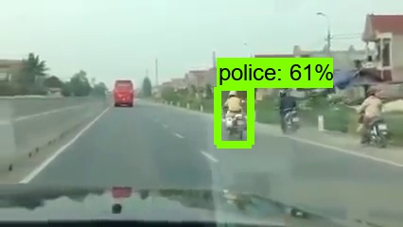
Mô tả bài toán
Minh họa

Slide 7
Loại bài toán ML
Object Detection

Slide 8
Công cụ
Ngôn ngữ lập trình: Python
Thư viện: OpenCV, Tensorflow Object Detection API
LabelImg để gán nhãn

Slide 9
Dữ liệu
Dataset: Có 150 tấm ảnh
Dữ liệu Train: 120 tấm ảnh
Dữ liệu Validation: 25 tấm ảnh
Dữ liệu Test: 5 tấm ảnh
Cách thu thập: Tự thu thập và gán nhãn thủ công sử dụng labelimg

Slide 10
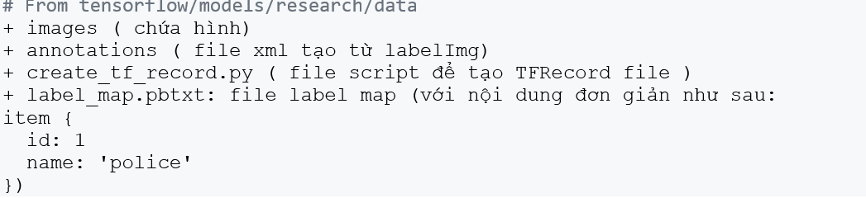
Tạo dataset
Dữ liệu từ ảnh được chuyển đổi qua dạng TF-record (binary)

Slide 11
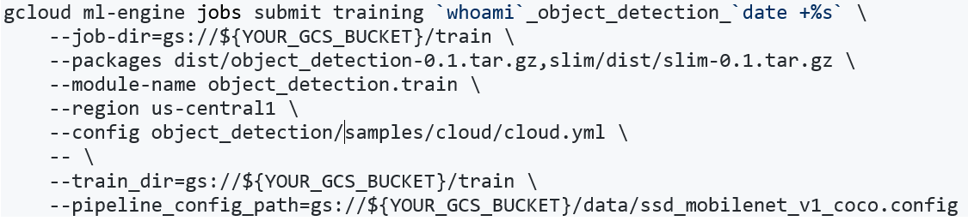
Huấn luyện mô hình
Sử dụng pre-trained model: ssd_mobilenet_v2_coco
Sử dụng Google Cloud Machine Learning để huấn luyện mô hình

Slide 12
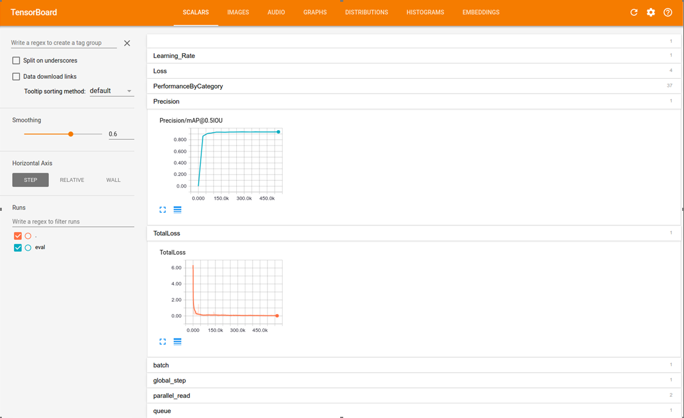
Theo dõi kết quả với TensorBoard

Slide 13
Kết luận
Cần đầu tư thêm dữ liệu và thử nghiệm thêm các mô hình để tăng độ chính xác cho bài toán
Hướng đi kế tiếp của dự án này là mình sẽ cố gắng deploy ứng dụng lên mobile, và hỗ trợ thêm nhiều đối tượng như: các biển báo giao thông nguy hiểm, kẹt xe, tai nạn, sự cố giao thông.. và gửi cảnh báo tới nhiều thiết bị mobile khác có cài đặt ứng dụng

